Slide 1
TraAM Orléans-Tours 2019-2020
Nouveaux lieux et espaces de monstration de la création artistique à l’École :
Exposition et diffusion numérique des œuvres des artistes et des créations des élèves à partir de l’établissement scolaire.
Espaces physiques et espaces virtuels d'exposition d'œuvres d'art et productions d'élèves.

Slide 2
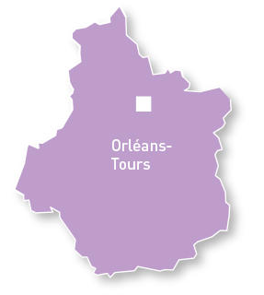
SOMMAIRE
PRÉSENTATION DU GROUPE TRAAM ORLÉANS-TOURS
AXE DE RÉFLEXION :
Espaces physiques et espaces virtuels d'exposition d'œuvres d'art et productions d'élèves.
1- EXPOSITION/DIFFUSION
2- EXPOSITION HORS LES MURS
3- EXPOSITION MULTIMÉDIAS
4- EXPOSITION VIRTUELLE ET PHYSIQUE
5- IN SITU VIRTUEL
6- MIRAGE MAKE
7- RÉSEAUX SOCIAUX : (S’)EXPOSER
8- RÉFLEXIONS SUR LES ENJEUX DE L’EXPOSITION VIRTUELLE
- EXPOSER PENDANT LE CONFINEMENT
DANS L’ACADÉMIE D’ORLÉANS-TOURS
- ANNEXE
Arts plastiques

Slide 3
PRÉSENTATION DU GROUPE TRAAM ORLÉANS-TOURS
Le groupe TraAM arts plastiques Orléans-Tours participe, cette année, pour la première fois aux TraAM.
Il s’est crée courant juin 2019, sous l’impulsion d’Alain MURSCHEL, IA-IPR d’arts plastiques de l’académie et avec l’appui de Clément GALY, professeur d’arts plastiques (désigné référent du groupe TraAM académique) et de professeurs ayant répondu à un appel lancé à tous les professeurs d’arts plastiques de l’académie.
Le groupe s’est constitué/stabilisé en novembre, donc plus tardivement que dans les autres académies, du fait de son lancement.
Le groupe s’est réuni deux fois (le 19 décembre 2020 et 11 février 2020); la troisième réunion a été annulée à cause du confinement.
Composition du groupe actuel de 10 professeurs de collèges et lycées, public et privée :
Nathalie Desse Fontaine Collège Jean Rostand St Germain du Puy 18
Renato Ercoli Collège Jacques Prévert St Jean Le Blanc 45
Clément Galy (référent) Collège Lavoisier Oucques 41
Yoann Guilleminot Collège Ste Croix St Euverte Orléans 45
Christinne Hernandez Collège Guillaume De Lorris Lorris 45
Franck Perrot Lycée Notre Dame Chartres 28
Juliette Sainjon Collège La Croix St Marceau Orléans 45
Sandrine Torterat Collège Joachim Du Bellay Montrichard 41
Mathieu Vallerand Collège Val De Voise Gallardon 28
Céline Vidal Collège Joliot-Curie Chatillon Sur Indre 36

Slide 4
PRÉSENTATION DU GROUPE TRAAM ORLÉANS-TOURS
Le confinement et la crise sanitaire traversée n’ont pas permis d’approfondir et d’acheminer les pistes engagées par le groupe, notamment par une mise en pratique sur sites.
Pour autant cette première année de lancement et de mise en place à permis à plusieurs professeurs volontaires de constituer un groupe autour d’une thématique et de questionnements communs, terreaux fertiles à des réflexions partagées,
nourri et ouvrant le prisme des questionnements et des possibles…
Une première année de lancement propice à poser des bases d’un pratique réflexive commune, mobilisée et mobilisante,
que cette synthèse révèle par son déploiement de questionnements,
d’orientations diverses
et d’envies …

Slide 5
AXE DE TRAVAIL DU GROUPE
TraAM ORLÉANS-TOURS
Espaces physiques et espaces virtuels d'exposition d'œuvres d'art et productions d'élèves.

Slide 6
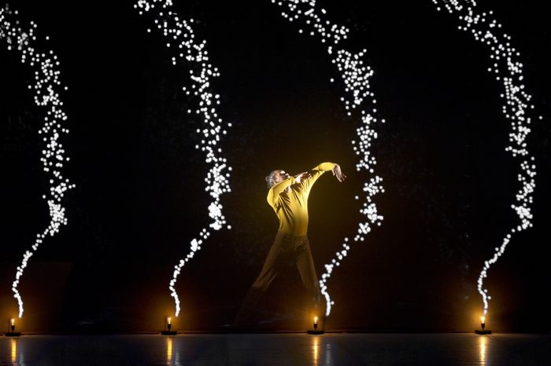
Espaces physiques et espaces virtuels d'exposition d'œuvres d'art et productions d'élèves.
1- EXPOSITION/DIFFUSION
POINT D’ENTRÉE
A partir d'un espace permettant la diffusion des films dans le collège (cinéma au collège), réaliser une performance alliant la chorégraphie et l'image numérique.
PROBLÉMATIQUE
Comment lier et faire interagir l'espace physique et l'espace virtuel dans un espace dédié à la diffusion et à l'exposition ?
Faire que cet instant d'exposition/diffusion soit un événement à travers la performance.
Comment la danse (chorégraphie) et l'image numérique diffusée peuvent-elles interagir pour se mettre en valeur ?
Le numérique étant considéré comme une plus value pour la mise en valeur des productions d'élèves (le contenu du fond numérique et la chorégraphie).
PISTES PÉDAGOGIQUES
EPI 5ème « bouge ton corps ». Disciplines concernées : EPS, Education Musicale et Arts Plastiques
Réalisation d'un fond animé avec des outils numériques en rapport avec la musique imposée et la chorégraphie réalisée en EPS.
RÉFÉRENCES
Spectacles à Equinoxe de Châteauroux :
Pixel, de Mourad Merzouki (création 2014)
https://youtu.be/z_Hu57QTqqE
Météore, Frédéric Arsenault et Mathilde Arsenault Van Volsem.
Compagnie Aléas.
https://youtu.be/jcGd7LKpjJs
Pixel, de Mourad Merzouki

Slide 7
Espaces physiques et espaces virtuels d'exposition d'œuvres d'art et productions d'élèves.
2 - EXPOSITION HORS LES MURS
POINT D’ENTRÉE
Exposer les productions d’élèves hors les murs de l’établissement scolaire.
PROBLÉMATIQUE
Comment montrer les travaux des élèves ?
Comment faire pour qu'ils soient acteurs (et non passif) de projets d'exposition de leurs productions ?
Comment faire avec les conditions architecturales parfois limitées de l'établissement ?
Comment trouver des solutions en externe ?
Est-ce que le virtuel peut compenser le manque de visibilité au sein de l'établissement ?
PISTES PÉDAGOGIQUES
L'idée est de montrer une exposition des travaux d'élèves du collège dans une salle extérieur à l'établissement, une salle prêtée pour l'occasion par la ville de Montrichard. Cette exposition a pour ambition de concerner chaque classe du collège, à savoir cinq en 6ème, cinq en 5ème, cinq en 4ème et cinq en 3ème.
Une classe de troisième sera chargée de monter l'exposition de bout à bout, mettre en valeur le travail de chacun, tout en l'inscrivant dans un projet d'ensemble.
La classe travaillera en îlot dans une dynamique de collaboration sur des tâches très différentes, budgétisation et organisation d'un vernissage, scénographie, sélection et valorisation des travaux, réalisation d'un blog, recherches en culture artistique.
Ici virtuel et physique sont utilisés de pair pour mettre en valeur les travaux des élèves et donner la possibilité d'une plus grande ouverture de l'établissement sur l'extérieur, l'image de l'établissement pourra, on l'espère, en bénéficier.
Enfin il s’agit de faire en sorte que chaque élève du collège se sente appartenir à une communauté éducative sans jugement de valeur. Par l'exposition de tous, les travaux sont exposés sans discrimination.
Cela amène aussi à penser un futur E-LRO au sein de l’établissement afin de confronter davantage travaux d’élèves et productions artistiques d’artistes.

Slide 8
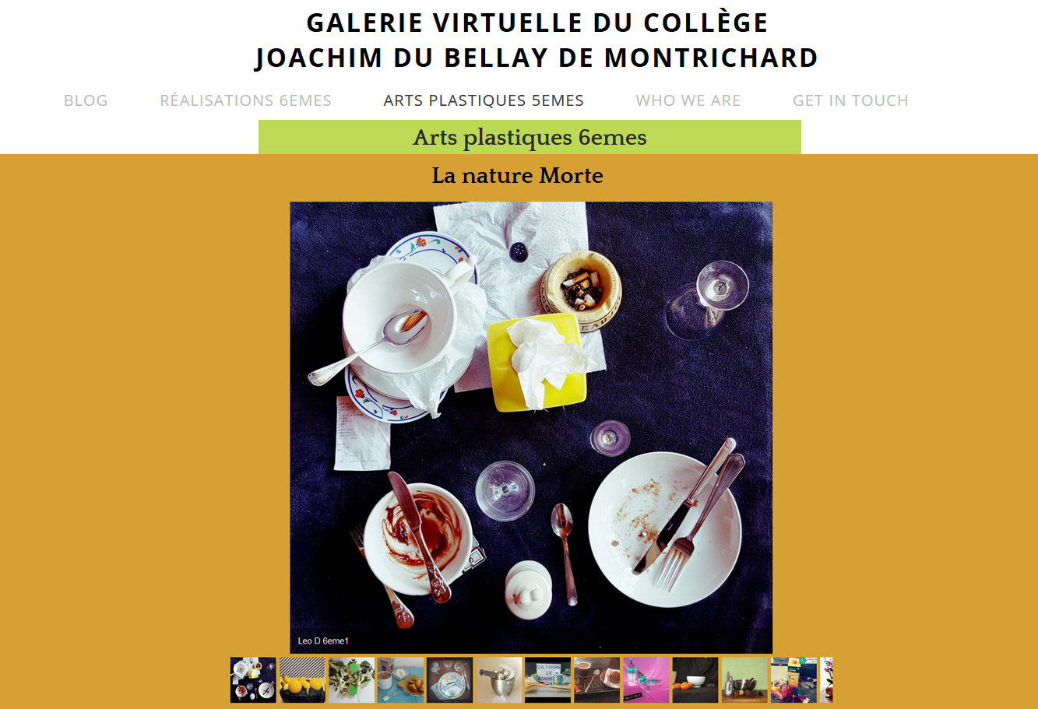
Espaces physiques et espaces virtuels d'exposition d'œuvres d'art et productions d'élèves.
2 - EXPOSITION HORS LES MURS - Réorientation avec le confinement.
BLOG ET GALERIE VIRTUELLE pour exposer les productions d’élèves
https://galerievirtuellejoachimdubellay.weebly.com/

Slide 9
Espaces physiques et espaces virtuels d'exposition d'œuvres d'art et productions d'élèves.
3 - EXPOSITION MULTIMÉDIAS
POINT D’ENTRÉE
Exposer des contenus multimédias : cohabitations et tensions entre techniques traditionnelles et numériques.
PROBLÉMATIQUE
Comment exposer son travail quand il prend différentes formes ?
Entre installation, parcours et exposition, quel choix opérer pour mettre en avant son travail ?
Les éléments divers exposés ont-ils de ce fait le même statut ou bien est ce que certains prennent le pas sur d'autres ?
Quelle valeur ajoutée à la production d'utiliser différents supports ?
PISTES PÉDAGOGIQUES
Les élèves vont être amenés à faire une exposition de leurs travaux en fin d'année pour raconter et faire croire une histoire au spectateur ou au visiteur.
Travail en 3 temps pour la conception des éléments à exposer
1. Création numérique sur Photofiltre/Gimp d'un animal fantastique composé de différents animaux.
2. Création d'une carte en fac-similé du lieu d'habitation de l'animal et du moyen de s'y rendre.
3. Ecriture d'un texte racontant le voyage (travail en cours de français)
Les élèves ont ces trois éléments et doivent les exposer : comment vont-ils s'y prendre?
Pistes élaborées par les élèves pour l’exposition:
- Capsule vidéo, réseaux sociaux, chaine Youtube, site internet.
- Exposition traditionnelle sous vitrine ou avec cimaises; exposition avec flash code et tablette ou téléphone.
- Carnet, planche ou livre.
- Spectacle ou présentation en direct (live) contés avec diaporama ou affiche.
Chaque mode d'exposition va toucher un public différent :
Différentes générations, différents groupes sociaux, ou bien la production va être regardée seule ou en groupe; elle peut aussi devenir ludique, drôle ou sérieuse. Ainsi le choix opéré pour la présentation affecte la perception de la production.

Slide 10
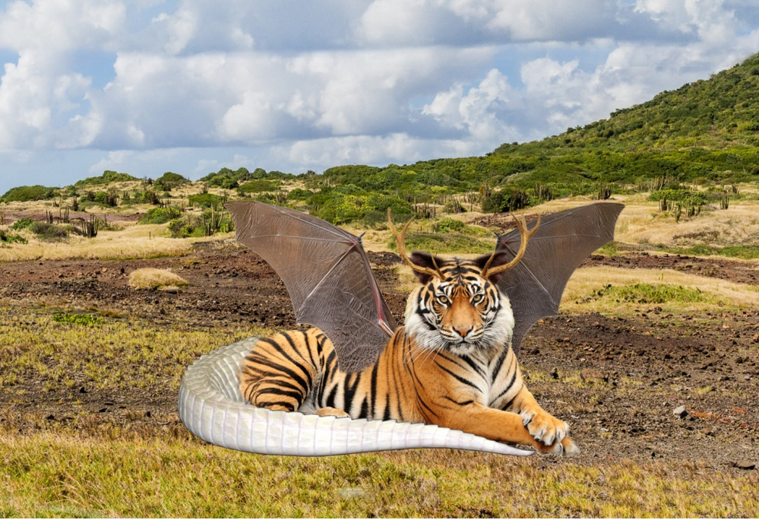
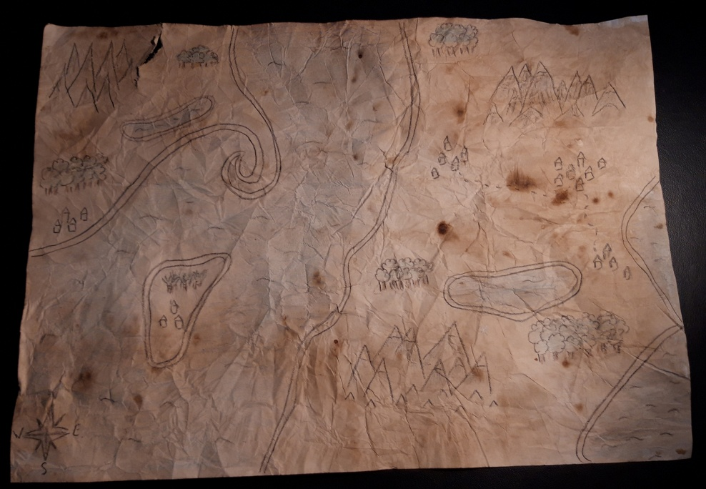
Espaces physiques et espaces virtuels d'exposition d'œuvres d'art et productions d'élèves.
3 - EXPOSITION MULTIMÉDIAS – références et productions.
RÉFÉRENCES
Joan Foncuberta, Fauna, depuis 1985, Livre et exposition.
Damiaen Hirst, Treasures from the Wreck of the Unbelievable, Biennale de Venise, 9 avril au 5 décembre 2017.
Compagnie Stéréoptik https://www.stereoptik.com
Productions plastiques d’élèves avant exposition.

Slide 11
Espaces physiques et espaces virtuels d'exposition d'œuvres d'art et productions d'élèves.
4 - EXPOSITION VIRTUELLE ET PHYSIQUE
POINT D’ENTRÉE
Question du droit à l'image et à la diffusion ?
PROBLÉMATIQUE
Comment exposer vos productions au sein du collège ?
Comment diffuser les productions des élèves ? Comment diffuser l'art au sein du collège ?
Comment montrer des productions artistiques numériques d'élèves dans un lieu dédié ou non dédié à l'exposition ?
PISTES PÉDAGOGIQUES
Qui expose : les élèves organisent deux types d'exposition au collège (une exposition physique et/ou virtuelle)
Quoi exposer :
I) Première proposition : Mettre en place une exposition physique dans une mini-galerie et/ou un E-LRO du collège Leurs propres productions (réalisées lors d'une séquence précédente)
Leurs propres productions (réalisées lors d'une séquence précédente)
Types de productions : productions papiers 50x65cm et productions virtuelles (réalisées sur photofiltre)
Thème de la séquence : travail sur la composition, le all over, le palimpseste avec comme point de départ l'écriture et un échange de « Bonjour » entre élèves
II) Deuxième proposition : exposition virtuelle qui serait montrée au sein du collège
Leurs propres productions (réalisées lors d'une séquence précédente)
Types de productions : photographies des productions papiers et productions virtuelles ( réalisées sur photofiltre)
Thème de la séquence : travail sur la composition, le all over, le palimpseste avec comme point de départ l'écriture et un échange de « Bonjour » entre élèves

Slide 12
Espaces physiques et espaces virtuels d'exposition d'œuvres d'art et productions d'élèves.
4 - EXPOSITION VIRTUELLE ET PHYSIQUE -suite
Pour qui exposer :
Les élèves, les familles, les adultes du collège (agents, personnels administratifs, vie scolaire, enseignants, visiteurs...)
Comment exposer :
1- EXPOSITION PHYSIQUE : sur cimaises, avec chevalets, cadres, cartels, travail de médiation de la part des élèves avec visites des autres classes avec tablette/ vidéoprojecteur pour les travaux numériques
2- EXPOSITION VIRTUELLE : sur le site de la vie scolaire (s‘approprier la télévision de la vie scolaire autrement), sur le site de la cantine multi-générationnelle ( utiliser d'autres lieux pour diffuser -créer une extension du collège- montrer à des gens extérieurs du collège les productions des élèves : les maternelles, les primaires, les retraités, les agents de la communes qui viennent manger à la cantine) , sur le site du collège, sur le site académique arts plastiques, l'ENT, réalisation d'un(e) vidéo/diaporama montrant les travaux des élèves ainsi que les artistes de référence avec cartels, commentaires sur les productions.
Pourquoi exposer :
- produire des extensions de la salle d'arts plastiques
- faire travailler la monstration de la production avec les élèves
- faire travailler les élèves autour de la médiation (l'élève médiateur- commissaire– passeur de savoir)
- permettre aux élèves de concevoir et mettre en place des expositions
- permettre de faire des liens entre productions physiques et productions virtuelles
- faire connaître ce qui se fait en arts (plastiques)
- faire connaître les processus de création des élèves
- faire découvrir de nouveaux moyens pour montrer les productions des élèves (site, blog, logiciel...)
- permettre de garder des traces des productions (archiver, faire circuler...)
- montrer de nouveaux moyens de monstration de l'art
- montrer autrement les productions des élèves
- mettre en place une collection virtuelle /musée imaginaire
- idée de réciprocité physique/virtuelle (faire des liens)
- question de la mise en scène des productions
- s‘approprier de nouveaux modes de diffusion
- impliquer l'élève dans la monstration de sa propre production
- valorisation des élèves et de leur travail
- permettre à l'élève de se questionner sur sa propre production et celles de ses pairs (faire émerger une pratique réflexive chez l'élève)
- accentuer les liens entre les productions des élèves et les œuvres de référence -créer des passerelles entre les deux
- amener les élèves à concevoir une exposition

Slide 13
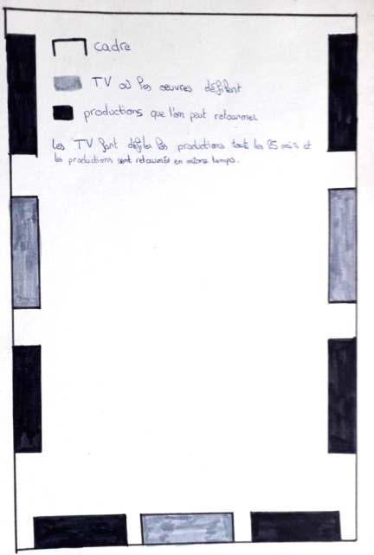
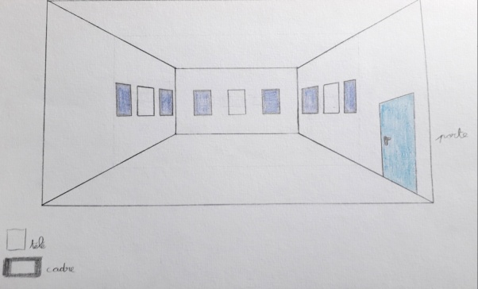
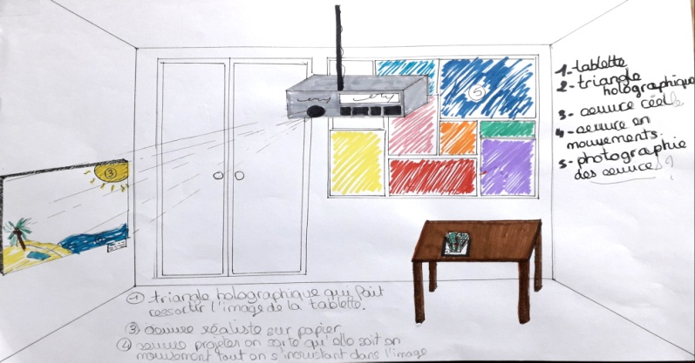
Espaces physiques et espaces virtuels d'exposition d'œuvres d'art et productions d'élèves.
4 - EXPOSITION VIRTUELLE ET PHYSIQUE – références et propositions
RÉFÉRENCES
Jacques VILLEGLE, affiches lacérées.
Pierre ALECHINSKY, Palimpseste années 1940.
Dr.Lakra, untitled (antonio léon, saul montana), 2004, diptyque, encre sur magazine d'époque, 28x24cm chacun.
Jackson POLLOCK, dripping.
Proposition 2 : exposition physique avec des productions réelles et exposition virtuelle en utilisant tablettes, projection avec vidéoprojecteur ainsi que projection holographique.
Public concerné : élèves, parents, adultes -Travaillant au collège-, visiteurs.
Proposition 1 : exposition physique avec des productions réelles et diffusion sur télévision à écran plat de productions virtuelles dans mini-galeries ou l'E-LRO du collège.
Public concerné : élèves, parents, adultes -Travaillant au collège-, visiteurs
QR CODE de la Joconde
Lisible avec l’application Mirage

Slide 14
Espaces physiques et espaces virtuels d'exposition d'œuvres d'art et productions d'élèves.
5 - IN SITU VIRTUEL
POINT D’ENTRÉE PROGRAMME :
La matière, les matériaux et la matérialité de l’œuvre :
intégration, transformation, incidence de l’échelle sur la mobilisation des matériaux.
PROBLÉMATIQUE
Aborder la notion d’œuvre in-situ par la simulation d’un volume dans l’espace de l’établissement scolaire.
PISTES PÉDAGOGIQUES SÉQUENCE EN DEUX PARTIES
1/ Démontable
Demande : Après une suite de croquis et d’esquisses sur le carnet de recherche, réalisez en maquette une sculpture
démontable, protéiforme et évolutive qui doit s’insérer au sein de l’établissement.
Conditions de mise en œuvre :
- Dessin sur carnet de recherche.
- Collectage selon les besoins spécifiques des matériaux à la maison.
- Réalisation dans le(s) matériaux choisi(s) du volume en classe.
Objectifs d'apprentissage : du dessin au volume
- Abstrait ou figuratif, le volume s’étale, s’élève ou les deux ? Comment organiser des éléments démontables
sur la table.
- Récupérer et/ou fabriquer les divers constituants du volume : quels matériaux ?
- La matière conditionne-t-elle la forme ou la contraignons-nous pour une forme voulue ? Les deux ?
- Le rapport au lieu et à l’espace choisi de l’établissement.
2/ In situ
Demande : Intégrez virtuellement la photographie de votre volume précédemment réalisée dans un espace
photographié de l’établissement choisi par vos soins.
Conditions de mise en œuvre : prises de vue - collage numérique à l’aide du logiciel Gimp - Réalisation d’une
argumentation écrite sur le cahier de recherches.
Objectifs d'apprentissage : du volume à l’image numérique
- Simuler virtuellement l’intégration d’une sculpture dans un espace scolaire.
- Réfléchir sur la notion de point de vue, de cadrage dans le choix d’une production photographique.
- Manipuler et découvrir les fonctions de bases d’un logiciel de retouche d’image.

Slide 15
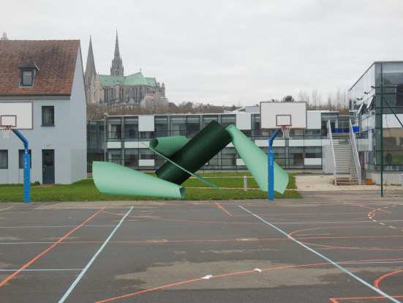
Espaces physiques et espaces virtuels d'exposition d'œuvres d'art et productions d'élèves.
5 - IN SITU VIRTUEL – références et propositions
RÉFÉRENCES
- Christo et Jeanne Claude, Projet Et Photographies Du Pont Neuf, 1985
- Tadashi Kawamata, Gandamaison, Versailles, 2008
Proposition d’élève

Slide 16
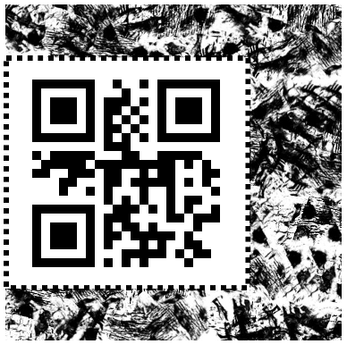
Espaces physiques et espaces virtuels d'exposition d'œuvres d'art et productions d'élèves.
6 - MIRAGE MAKE
POINT D’ENTRÉE
Expérimentations pédagogiques de la réalité augmentée via l’application MIRAGE MAKE
PROBLÉMATIQUE
Comment l’exposition virtuelle peut-elle aller au delà d’une simple diffusion de contenu ?
La notion d’in situ disparaît-elle avec les moyens numériques d’exposition ?
Quelles possibilités offre la réalité augmentée pour l’exposition de contenus artistiques et pédagogiques ?
PISTES PÉDAGOGIQUES
Qui expose : L’enseignant d’arts plastiques, l’établissement, les élèves.
Quoi exposer : Les productions des élèves, les œuvres des artistes/designers/architectes..., le processus de travail en classe, une visite d’exposition...
Comment exposer : Le site de l’établissement, le site de l’enseignant, les plateformes collaborative type Padlet, les réseaux sociaux type Instagram, la réalité augmentée.
Pourquoi exposer :
- Travailler des compétences numériques propres aux arts plastiques ou transversales (PIX).
- Valoriser les productions des élèves et leurs activités artistiques (visites d’exposition, rencontres d’artistes...)
- Valoriser les Arts Plastiques au sein de l’établissement.
RÉFÉRENCES
2017, Mirages et Miracles, Adrien M. et Claire B
https://vimeo.com/248983439
https://www.am-cb.net/
QR CODE de la Joconde
Lisible avec l’application Mirage

Slide 17
Espaces physiques et espaces virtuels d'exposition d'œuvres d'art et productions d'élèves.
7 - RESEAUX SOCIAUX : (S’)EXPOSER
POINT D’ENTRÉE
« Les élèves doivent exposer de manière physique l’une de leur « story » qu’ils ont « posté » sur un réseau social. »
Proposition d’une « fausse » séquence obligatoire (sans l’avoir annoncé aux élèves); ce qui engage un débat pour répondre à leur refus (majoritaire) : Pourquoi refusez-vous de le faire ?
PROBLÉMATIQUE
- En quoi les élèves, en utilisant les réseaux sociaux, comprennent-ils déjà les enjeux de l’exposition des œuvres culturelles et/ou artistiques.
- En quoi les élèves, en utilisant les réseaux sociaux, font eux-aussi la différence entre le virtuel et le réel.
- En quoi les élèves, en utilisant les réseaux sociaux, parviennent-ils déjà à faire la distinction entre exposition et diffusion.
PISTES PÉDAGOGIQUES
Faire le parallèle entre l’utilisation des réseaux sociaux et les enjeux de l’exposition des biens artistiques et/ou culturels.
Lors de la discussion avec les élèves (qui a duré 2 séances) nous avons pu aborder des thèmes et des questions de manière moins structurée que la décomposition proposée ci-après…

Slide 18
Espaces physiques et espaces virtuels d'exposition d'œuvres d'art et productions d'élèves.
7 - RESEAUX SOCIAUX : (S’)EXPOSER - suite
Différences entre virtuel et réel :
- La perte d’aura : le rapport n’est pas le même entre le réel et le virtuel pour une œuvre : est-il possible de ressentir la même chose ?
- La différence de qualité (la détérioration de l’originale à cause de la compression)
- La différence de couleurs (la détérioration de l’original à cause de la calibration des écrans et des outils de compression).
- La différence du contexte de réception (un document posté sur un réseau social peut être compris de différentes manières comme une œuvre)
- La question des droits d’auteur et de l’impression de « gratuité » (comme c’est diffusé via Internet, c’est gratuit).
- L’espace virtuel d’exposition : illusion du choix des créations (algorithmes de recommandations / choix imposés par l’Histoire, la Culture…).
- L’espace virtuel : illusion du filtrage des visiteurs et des followers
- L’espace virtuel : illusion du privé
- L’espace virtuel : illusion de la sécurité
Lieux de partages et de transmission d’information :
Réseau social et réseau culturel (musée, galerie…) :
notion de partage
besoin de partager des créations
question du récepteur et du public : à qui ? pour qui ? un groupe, une communauté… ce qui amène souvent les élèves à développer l’idée de groupe « privé » et groupe plus ouvert, public.
Notions d’informations et de créations : ce qui est partagé sont des créations mais qui doivent parfois être expliquer, contextualiser (comme les œuvres d’arts et les biens culturels). Les informations pour comprendre les œuvres, les documents… sont-elles là ?
Notion d’identité : par les informations transmises (images, vidéos, textes…), les utilisateurs de réseaux sociaux donnent une vision de leur vie, de leur personnalité (différentes selon les membres des groupes) comme un musée, galerie… donne une vision de la culture, d’un artiste…
Question de la surabondance des informations : trop d’information empêche la bonne compréhension de cette information. Trop de diffusion empêche de prendre du recul. Les institutions muséales ont justement ce rôle de recontextualiser et de faire prendre du recul sur la création artistique actuelle.
Question de la diffusion et de la propriété des documents postés.
Question de la responsabilité de la diffusion.
La question de la conservation : qui choisit de conserver ? pourquoi ? comment ? Cela m’a permis aussi de leur faire comprendre que des documents postés ne sont pas forcément oubliés comme le prétende certains réseaux sociaux.

Slide 19
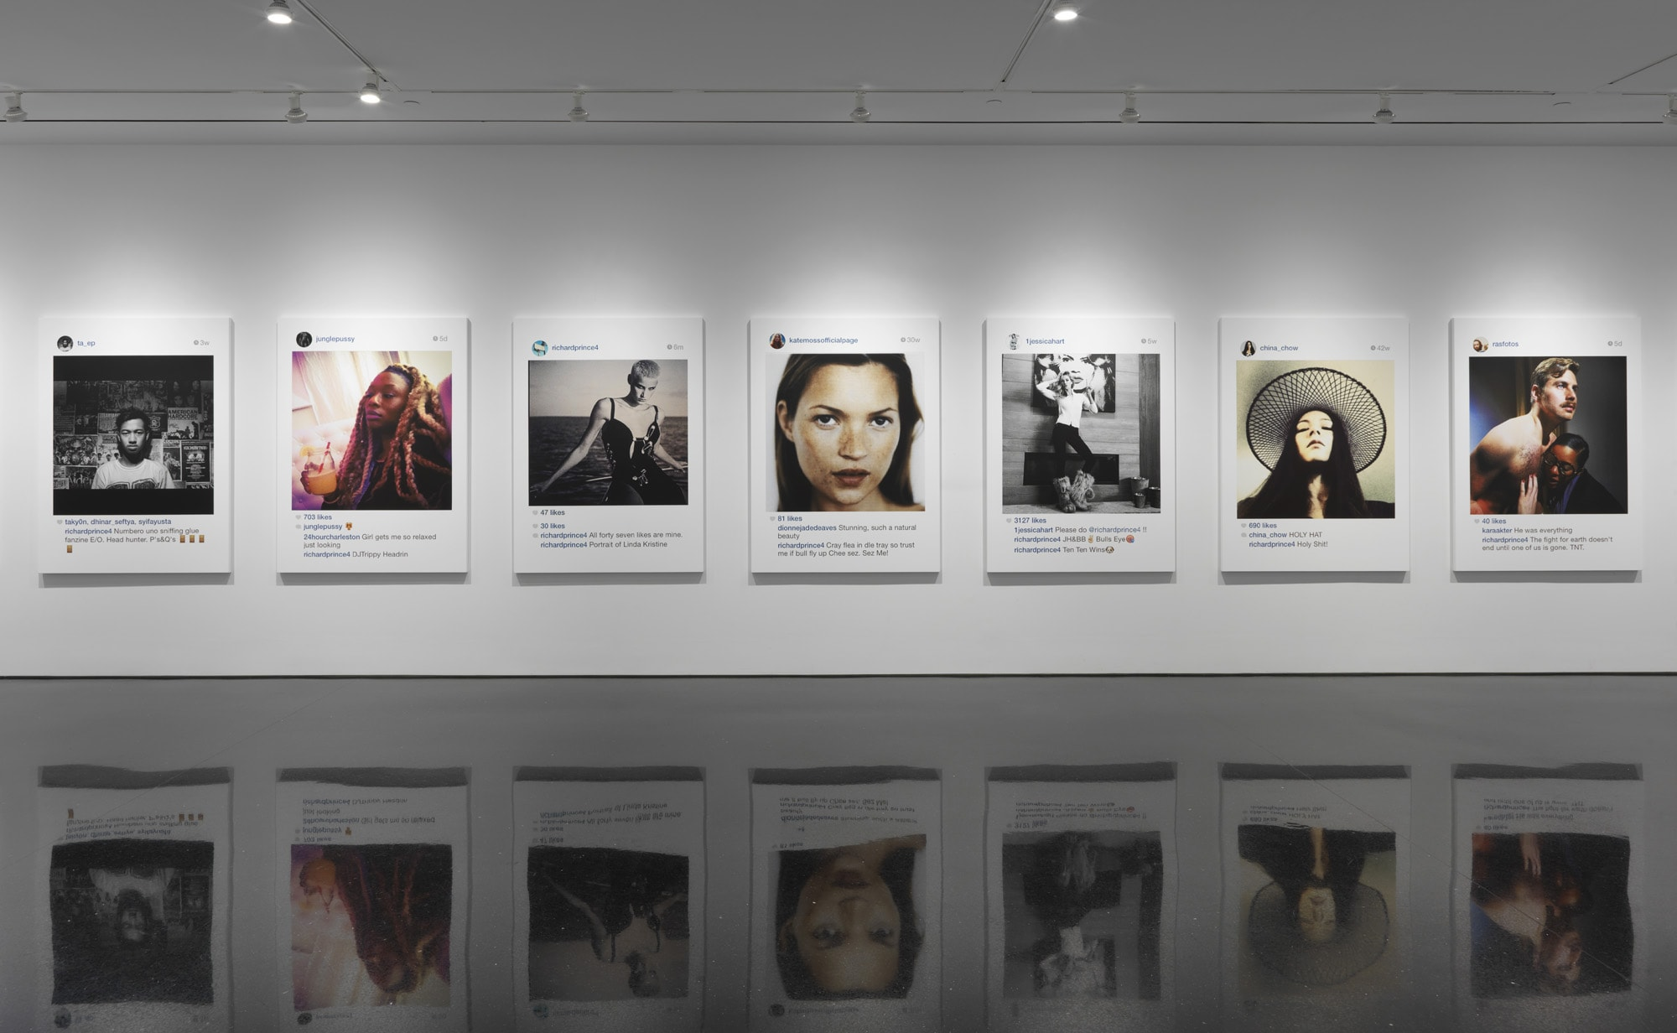
Espaces physiques et espaces virtuels d'exposition d'œuvres d'art et productions d'élèves.
7 - RESEAUX SOCIAUX : (S’)EXPOSER – suite et références
Les lieux de partage pour paraître :
Histoire des musées et des lieux d’exposition.
Notion d’artiste depuis la Renaissance (reconnaissance histoire, institutionnelle, diffusion d’une idéologie…).
Les mécènes : les œuvres comme outils de propagande, de pouvoir, idéologique.
Les lieux d’exposition : pour montrer la richesse des propriétaires (palais italien, musée…).
Les réseaux sociaux : pour attirer l’attention (pour avoir plus de « likes » ou de « followers ») / les institutions muséales : parler d’un artiste mais aussi enjeux financier et politique (rayonnement des grandes expositions).
Les lieux de partage pour être :
Les œuvres comme les utilisateurs de réseaux sociaux ont besoin de spectateurs/follower pour exister.
Les œuvres comme les utilisateurs de réseaux sociaux ont besoin pour exposer, « de se la raconter ».
Besoin de reconnaissance des créations des utilisateurs comme les œuvres d’artistes
Besoin de faire le buzz, de provoquer, de faire du bruit pour être vu.
Besoin d’autosatisfaction des commanditaires, des institutions, des artistes, des utilisateurs…
RÉFÉRENCES
Walter Benjamin, L’œuvre d’art à l’époque de sa reproductibilité technique, dernière version 1939, in « Œuvres III », Paris, Gallimard, 2000.
Yves MICHAUD, La crise de l’art contemporain, Presses Universitaires de France, 2011.
Richard Prince, New Portraits à la Galerie Gagosian,
NYC, 19 Septembre au 24 Octobre 2014.

Slide 20
Espaces physiques et espaces virtuels d'exposition d'œuvres d'art et productions d'élèves.
8 - RÉFLEXIONS SUR LES ENJEUX DE L’EXPOSITION VIRTUELLE
POINT D’ENTRÉE
Les petits musées virtuels : enjeux, défis et contraintes.
Ou, comment permettre aux élèves de créer, partager et gérer un espace personnel d’exposition sur internet.
PROBLÉMATIQUE
Le but principal de ce questionnement est de trouver des moyens pour permettre à l’élève de valoriser sa démarche de type artistique, de lui permettre de constituer un dossier personnel de type curriculaire, pouvant intégrer aussi bien des créations numériques, au sens strict du terme, mais aussi de répertorier ses réalisations diverses et variées (dessins, volumes, etc.) de manière à l’inciter à prendre conscience que son travail peut susciter de l’intérêt extra-pédagogique.
PISTES PÉDAGOGIQUES
Toutes les disciplines ont dû faire face à plusieurs problématiques dans les démarches relatives à l’échange de fichiers, au partage, stockage etc. car, malgré les nombreuses possibilités qui nous sont offertes par les différentes plateformes, lorsqu’il s’agit de diffuser les travaux ou d’être dans l’obligation de stocker des données personnelles de l’élève nous sommes confrontés automatiquement à de nombreuses contraintes.
La discipline des arts plastiques, par sa vocation de traiter toutes les situations relatives à l’image, fixe et particulièrement en mouvement (taille, droit d’auteur,…) est peut-être celle qui bénéficierait davantage de l’existence d’une plateforme conçue et dédiée exclusivement à cet effet. Comme Pearltrees version Education Nationale bien déployée au niveau du lycée, mais qui est souvent peu connues/exploitée versus collèges (en raison de son coût ?)
En attendant, nous nous limiterons à soulever des questions et à continuer à expérimenter et à se former afin de trouver un maximum de réponses nous aidant à travailler avec plus de souplesse, dans des espaces dynamiques et, bien évidement, sécurisés.
Comment partager le travail des élèves sans dépasser les limites du nouveau cadre légal pour la protection des données personnelles (RGDP) ?
Comment mettre en place donc, un cadre à la fois sécurisé et pouvant idéalement être géré directement par l’élève ? (Ouvre vers une nouvelle thématique de TraAM…)

Slide 21
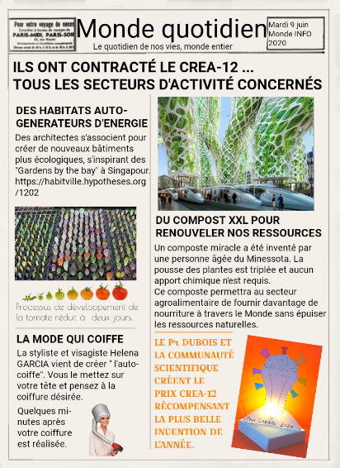
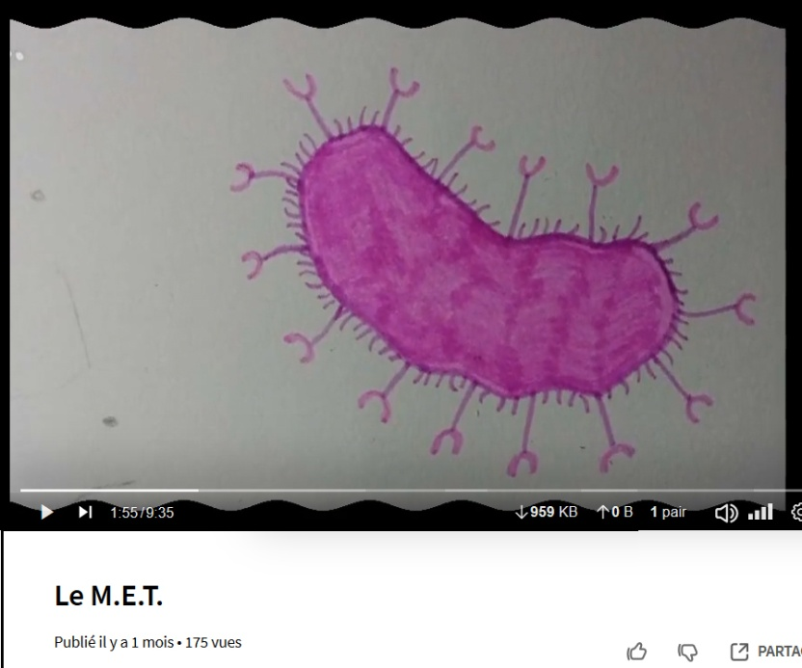
Espaces physiques et espaces virtuels d'exposition d'œuvres d'art et productions d'élèves.
8 - RÉFLEXIONS SUR LES ENJEUX DE L’EXPOSITION VIRTUELLE
RÉFÉRENCES
« C’est un véritable défi pour Malraux que de mettre en scène les mécanismes du Musée imaginaire, avec son potentiel et ses systèmes de représentation. En revenant sur les conditions de sa genèse, Malraux rend plus intelligibles ses modes de pensée et ses concepts. Il révèle que quelque chose a eu lieu : le geste de création, l’acte de constitution du Musée imaginaire. »
Art Press 2 n°24 "l'art en images, images de l'artiste" (février-mars-avril 2012)
Propositions d’élèves en vue d’une diffusion
format vidéo ou papier (journal)
Cliquez sur le visuel ou le lien pour accéder à la vidéo
https://tube-orleans-tours.beta.education.fr
/videos/watch/5bda0f7a-1894-4cd4-a500-01a927360ad9

Slide 22
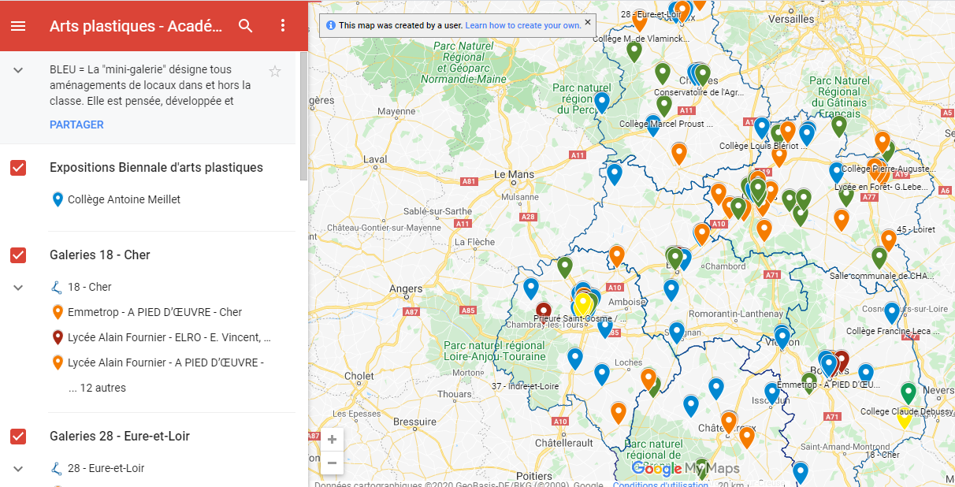
EXPOSER PENDANT LE CONFINEMENT DANS L’ACADÉMIE D’ORLÉANS-TOURS
Carte d’implantation académiques qui décline :
- Les mini-galeries d’établissements (productions des élèves)
- Les E-LRO (Espaces-Lieux de Rencontre avec l’Œuvre d’art,
- Les galerie virtuelles, sites, blogs arts plastiques,
- Les galeries événementielles liées au dispositif académique A pied d’œuvre-Biennale d’Arts plastiques,
- Et les galeries pédagogiques déployées en distanciel durant la période du confinement et déployant,
de fait, de nouvelle ressources…
https://www.ac-orleans-tours.fr/pedagogie/arts_plastiques/galeries/carte_des_implantations_academiques/
https://www.ac-orleans-tours.fr/pedagogie/arts_plastiques/galeries/les_mini_galeries/
https://www.ac-orleans-tours.fr/pedagogie/arts_plastiques/galeries/les_galeries_detablissements/
https://www.ac-orleans-tours.fr/pedagogie/arts_plastiques/galeries/les_galeries_virtuelles/

Slide 23
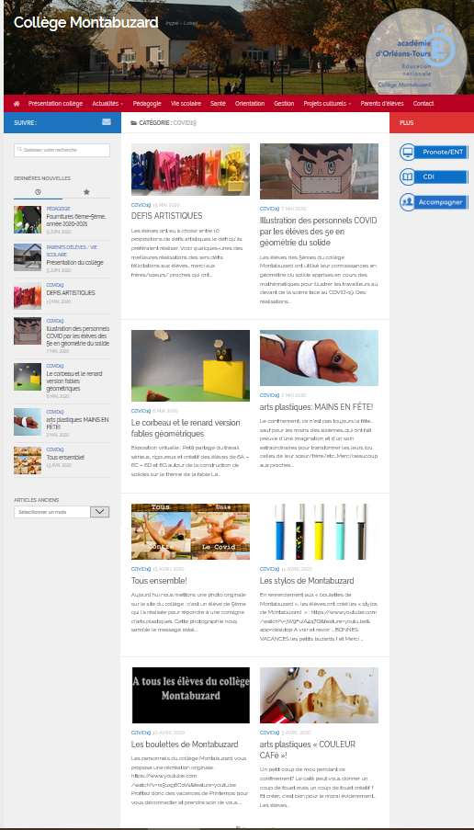
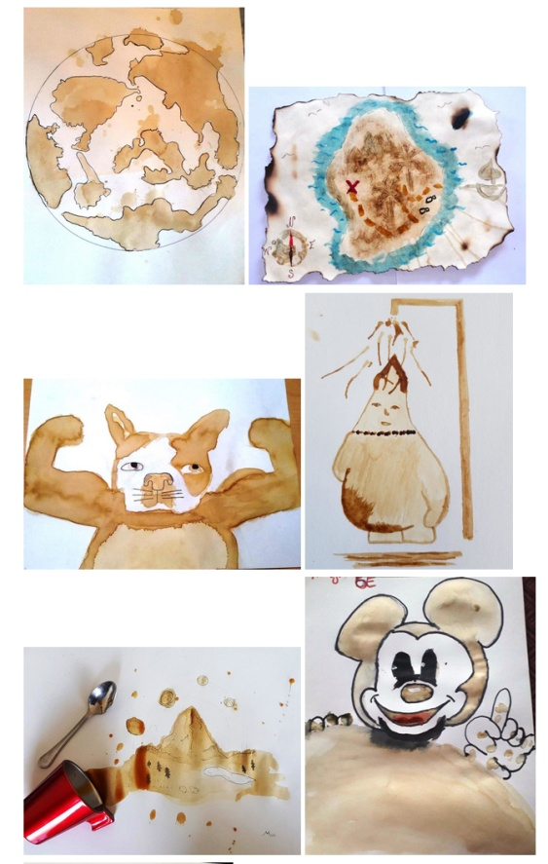
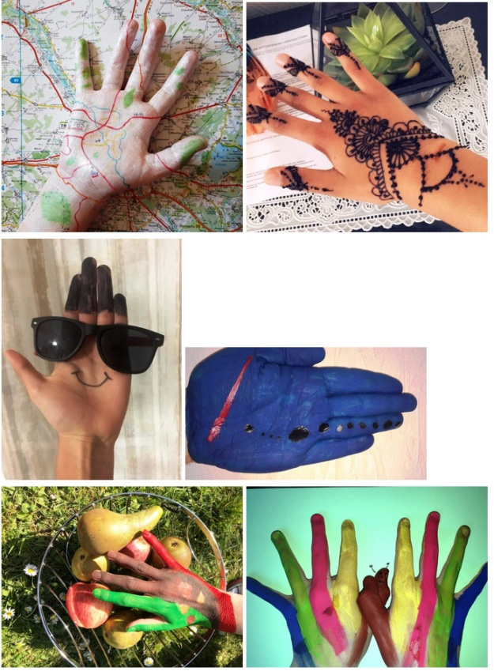
EXPOSER PENDANT LE CONFINEMENT DANS L’ACADÉMIE D’ORLÉANS-TOURS
Initiatives d’enseignant(e)s pour exposer, diffuser, partager, réexploiter (en verbalisation)
des productions d’élèves, œuvres et galeries virtuelles, notamment en distanciel.
Exemples/extractions non exhaustifs.
Collège Montabuzard 18 - H. Bouhours-Colas
https://collegemontabuzard.fr/category/covid19/

Slide 24
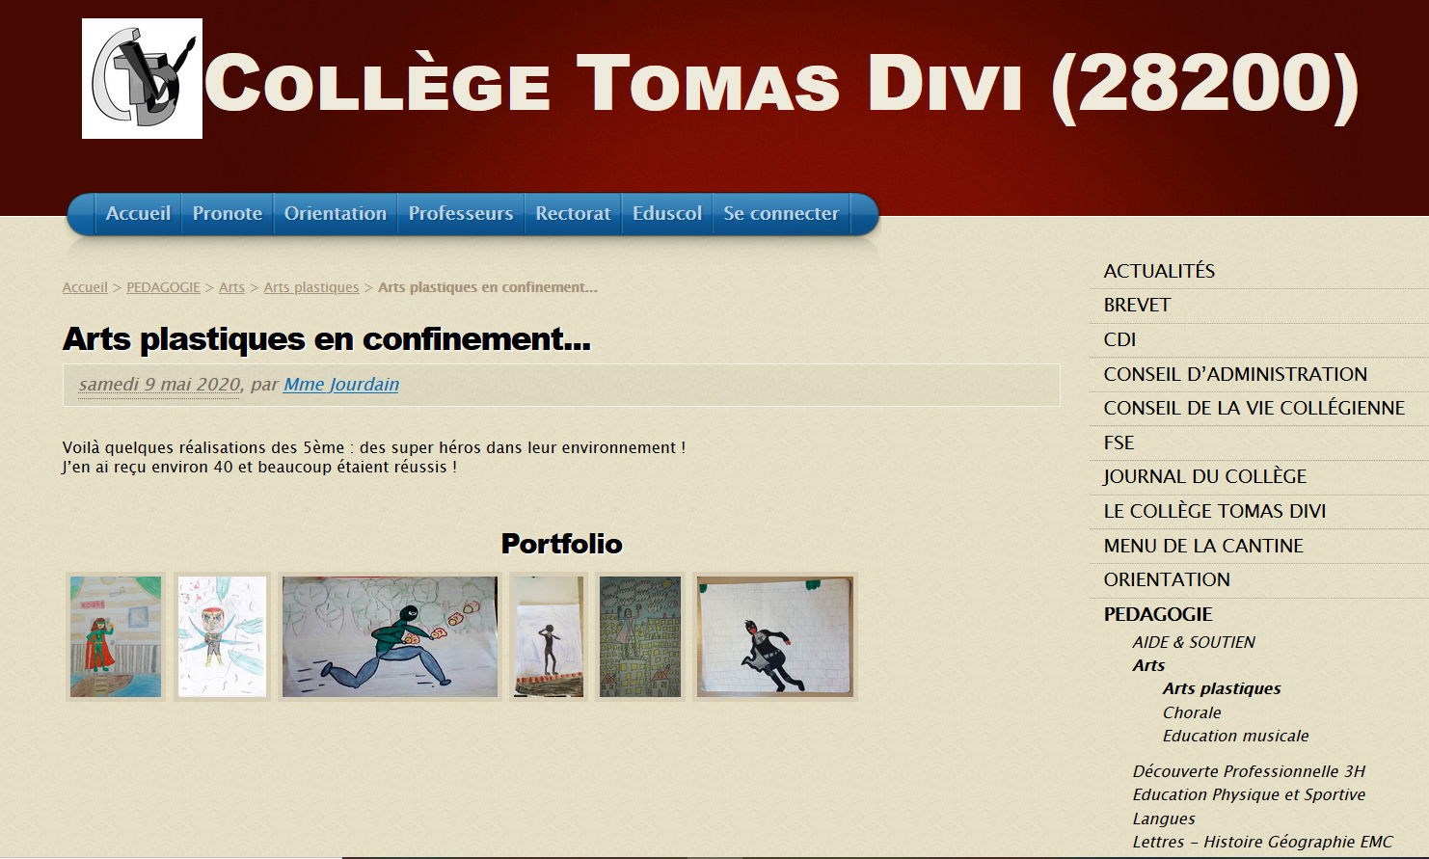
EXPOSER PENDANT LE CONFINEMENT DANS L’ACADÉMIE D’ORLÉANS-TOURS
Collège Tomas Divi 28 - R. Jourdain
http://clg-tomas-divi-chateaudun.tice.ac-orleans-tours.fr/php5/spip/spip.php?auteur115

Slide 25
EXPOSER PENDANT LE CONFINEMENT DANS L’ACADÉMIE D’ORLÉANS-TOURS
Collège Rollinat 36- S. Bauché
https://artspla36.jimdofree.com/

Slide 26
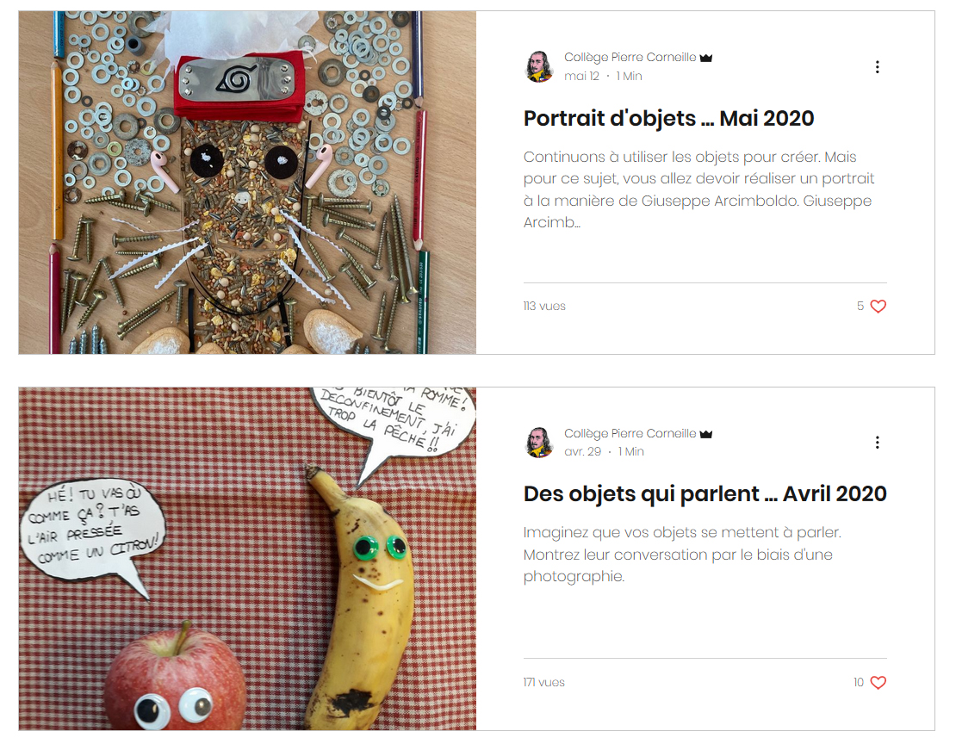
EXPOSER PENDANT LE CONFINEMENT DANS L’ACADÉMIE D’ORLÉANS-TOURS
Collège Pierre 37Corneille - M. Auvinet
https://martineauvinet.wixsite.com/galeriedecorneille

Slide 27
EXPOSER PENDANT LE CONFINEMENT DANS L’ACADÉMIE D’ORLÉANS-TOURS
Collège Jacques de Tristan 45 - V. Fournier
http://clg-clery-saint-andre.tice.ac-orleans-tours.fr/eva/spip.php?article949

Slide 28
ANNEXE
PROPOSITIONS DE DÉFINITIONS DES MOTS-CLÉS
IMAGE DE SYNTHÈSE : une image est dite de synthèse quand elle est totalement créée à l’aide de logiciels spécifiques qui utilisent des calculs informatiques.
NUMÉRIQUE : quand l’objet d’étude est créé à l’aide d’outils informatiques et/ou numériques (scanner, logiciel de conception d’images) et stocké/enregistré sous forme de langage binaire sur des supports numériques (disque dur, disque optique, clé USB, mémoire numérique…).
LA RÉALITÉ AUGMENTÉE : outil-dispositif technologique de vision qui complémente le regard porté sur une œuvre, en y ajoutant une dimension qui se superpose ou se juxtapose à celle-ci pour un supplément-surcroît de contenu artistique (son, image, vidéo, texte) ou un témoignage documentaire sur le processus, les références, les éléments biographiques...
RÉEL : englobe tout ce qui nous entoure et même ce que l’on ne peut pas ressentir grâce à nos sens en tant qu’être humain.
VIRTUEL : « Le virtuel c’est le réel avant qu’il ne passe à l’acte » Maurice Benayoun
1. INFORMAT., Se dit des éléments (terminaux, mémoire...) d'un système informatique considérés comme ayant des propriétés différentes de leurs caractéristiques physiques`` CNTRL.
2.: être ou chose n’ayant pas d’existence actuelle, tangible, mais seulement un « état potentiel susceptible d’actualisation ».
3.Virtus .lat.: est virtuel ce qui, sans être réel a, avec force et de manière pleinement actuelle(cad non potentielle)les qualités, les propriétés du réel. » Denis BERTHIER
4.:qui n’a pas d’existence propre et qui est issu d’une projection lumineuse.

Slide 29
SITE DISCIPLINAIRE ACADEMIQUE
TRAAM ET AU-DELA
Dans une démarche de mutualisation et de partage, le site disciplinaire académique consacre une page dédiée au TraAM, à dessein de livrer à l’ensemble des professeurs d’arts plastiques de l’académie et autres, le travail naissant et réflexif du groupe nouvellement établi.
https://www.ac-orleans-tours.fr/pedagogie/arts_plastiques/numerique/traam/
Le groupe TraAM de la région académique
CENTRE-VAL DE LOIR / Orléans-Tours.
Arts plastiques

